Slide 1
Линейная геометрия в расчете себестоимости
внедрение нестандартного решения стандартной задачи
Коберник Дмитрий
Первый Бит
kobernick@mail.ru

Slide 2
ПОСТАНОВКА
Четкая задача, ограничение возможностей и много неопределенности в методологии
ПОДХОД
Простая математическая идея и теоретические плюсы
ДОРАБОТКА
Работа с людьми, функциональное развитие подхода
ВЫВОДЫ
Содержание
И немного о результате.
2
Notes:
Вход в контакт

Slide 3
ПОСТАНОВКА
Четкая задача, ограничение возможностей и много неопределенности в методологии
ПОДХОД
Простая математическая идея и теоретические плюсы
ДОРАБОТКА
Работа с людьми, функциональное развитие подхода
ВЫВОДЫ
Содержание
И немного о результате.
3

Slide 4
СЕБЕСТОИМОСТЬ
ОПРЕДЕЛЕНИЕ
Себестоимость продукции – совокупность затрат, понесенных предприятием в процессе производственной деятельности.
НЕСКОЛЬКО СВЯЗАННЫХ ПРОДУКТОВ
МОНОПРОДУКТ
Задачи как таковой нет
Что производить выгодно, а что нет?
4
Notes:
Сложности возникают, когда нужно распределить затраты на несколько производимых продуктов, особенно:
Существенна доля косвенных затрат, распределяемых на все продукты
Используется сложная схема производства (множество переделов)
Производства разных типов продукции увязано технологически
Используется разные технологические линии для одного продукта
Неочевидность: зависимость от температуры, потребность в дополнительном ремонте.

Slide 5
ВВОДНЫЕ: ПРОЕКТ
ЗАДАЧА
Автоматизировать бюджетирование, в том числе: рассчитать плановую себестоимость.
Проект рассматривается как часть из портфеля проектов.
Важно: пересчет бюджетной модели – не более 4х часов.
ТЕКУЩАЯ СИТУАЦИЯ
Текущий расчет плановой себестоимости – самописка без описания и доступа | Excel
Расчет фактической себестоимости – ERP
Нет доступной экспертизы внедрения
Есть претензии к аналитичности и скорости расчета
5
Notes:
Общий знаменатель нескольких проектов
4 часа – проверить два раза за текущую смену

Slide 6
ВВОДНЫЕ: МЕТОДОЛОГИЯ
ЗАДАЧА
Обеспечить (в том числе) в необходимой аналитики себестоимости смежные проекты
ТРЕБОВАНИЯ ЗАКАЗЧИКОВ
Устойчивость бизнеса от внешних условий (факторный анализ)
Консолидированная отчетность (требование регулятора)
Анализ бизнес-рисков
Рубли/валюта, стоимость топлива
Выделение внутригрупповой (ВГ) наценки
К началу проекта
нет
проработанных
требований!
Ключевые поставщики по странам
6
Notes:
Сценарный анализ – учет нескольких прогнозных вариантов (ЦБ со стресс-тестами)
Консолидация – нужно выделить внутригрупповую наценку, обычно по ней делаются предположения

Slide 7
ПОСТАНОВКА
Четкая задача, ограничение возможностей и много неопределенности в методологии
ПОДХОД
Простая математическая идея и теоретические плюсы
ДОРАБОТКА
Работа с людьми, функциональное развитие подхода
ВЫВОДЫ
Содержание
И немного о результате.
7

Slide 8
РЕШЕНИЕ
НЕТ ВОЗМОЖНОСТИ ИСПОЛЬЗОВАТЬ ТЕКУЩЕЕ
ДЕЛАЕМ СВОЕ
СВОБОДНЫ В ВЫБОРЕ ПОДХОДА
МИНИМИЗИРУЕМ ВЛИЯНИЕ ПРОГНОЗИРУЕМЫХ ИЗМЕНЕНИЙ
ВЫДЕЛЯЕМ НЕИЗМЕННУЮ ЧАСТЬ: КОМПОНЕНТЫ
Прогнозируемый «общий знаменатель»
8
Notes:
И выпендриться!

Slide 9
ДВА ШАГА
КОМПОНЕНТ
Физически однородный
Не зависит от аналитики
СКАЛЯР
Математика!!!
ЭЛЕМЕНТ
ВЕКТОР
Разбиение по аналитикам
ЗАТРАТЫ
ФУНКЦИЯ
ПРОДУКТ
9
Notes:
* Появляется математика

Slide 10
Спецификация
MRP I
Колесо
Велосипед
Основной элемент производственных программ
Что из чего производится:
Множество троек:
Конечный продукт (готовый продукт, полуфабрикат)
Исходный продукт (сырье, полуфабрикат)
Количество (исходного продукта для единицы готового продукта)
2
Обод
1
50
1
Спицы
Рама
 | Обод | Спицы | Колесо | Рама | Вело-сипед
Обод |  |  | 1
Спицы |  |  | 50
Колесо |  |  |  |  | 2
Рама |  |  |  |  | 1
Вело-сипед
СЫРЬЕ ≡ КОМПОНЕНТ ЗАТРАТ
10

Slide 11
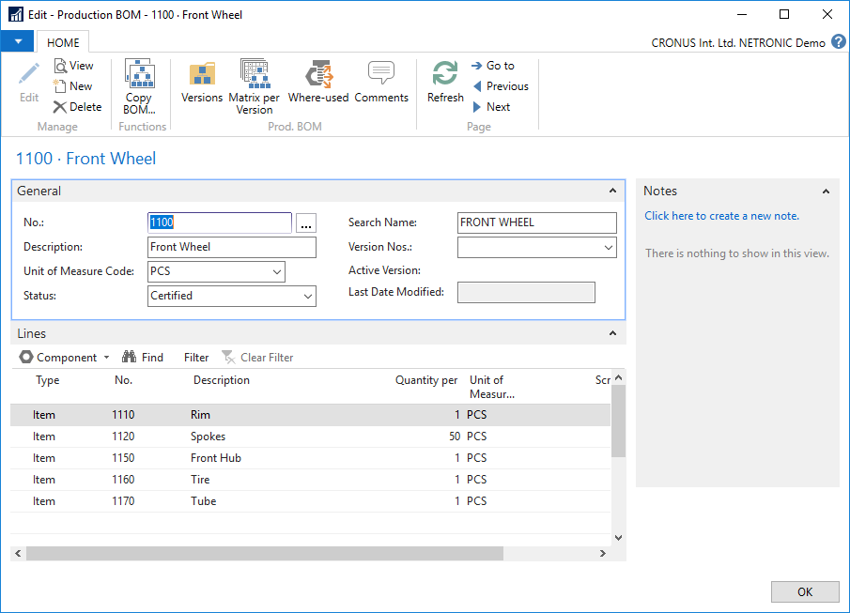
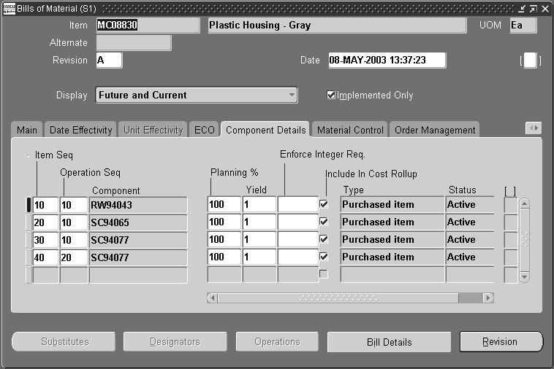
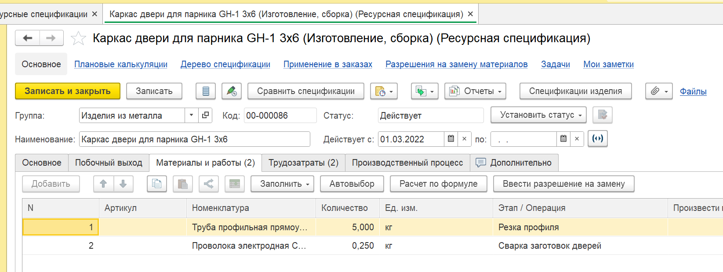
Спецификация (ПРИМЕРЫ)
11

Slide 12
ВЕЛОСИПЕДЫ и КОЛЕСА
2
Колесо
Велосипед
Колесо
Велосипед
2
2
Обод
1
Обод
1
1
50
1
50
Спицы
Рама
Спицы
Рама
100
 | Обод | Спицы | Рама | Колесо | Вело-сипед
Обод | -1 |  |  | 1
Спицы |  | -1 |  | 50
Рама |  |  | -1 |  | 1
Колесо |  |  |  | -1 | 2
Вело-сипед |  |  |  |  | -1
 | Обод | Спицы | Рама | Колесо | Вело-сипед
Обод | -1 |  |  | 1 | 2
Спицы |  | -1 |  | 50 | 100
Рама |  |  | -1 |  | 1
Колесо |  |  |  | -1 | 0
Вело-сипед |  |  |  |  | -1
12

Slide 13
СИТЕМА ЛИНЕЙНЫХ УРАВНЕНИЙ
МАТРИЦА
 | Обод | Спицы | Колесо | Рама | Вело-сипед
Обод |  |  | 1
Спицы |  |  | 50
Колесо |  |  |  |  | 2
Рама |  |  |  |  | 1
Вело-сипед
УРАВНЕНИЯ
1 * Велосипед = 2 * Колеса + 1 * Рама
1 * Колесо = 1 * Обод + 50 * Спица
-1 * Велосипед + 2 * Колеса + 1 * Рама = 0
- 1 * Колесо + 1 * Обод + 50 * Спица = 0
КЛАСС УРАВНЕНИЙ
, где b = 0
Система не полна и не может быть решена.
13

Slide 14
МАТРИЦЫ РАСПРЕДЕЛЕНИЯ
ЧТО
Сырье
Полуфабрикат
Готовый
продукт
 | Обод | Спицы | Рама | Колесо | Вело-сипед
Обод | -1 |  |  | 1 | 2
Спицы |  | -1 |  | 50 | 100
Рама |  |  | -1 |  | 1
Колесо |  |  |  | -1
Вело-сипед |  |  |  |  | -1
ИЗ ЧЕГО
Элементы затрат
Сырье
Полуфабрикат
Готовый
продукт
14
Notes:
Реальная матрица: ~ 200 * 200

Slide 15
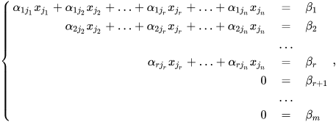
МЕТОД ГАУССА
ОБЩЕЕ
ОСТОРОЖНО, МАТАН!
Может быть приведена к эквивалентному виду:
ЧАСТНОЕ
0
15
Notes:
Черная магия… Не вдаваться в подробности.
МАТАН!

Slide 16
Выделение КОМПОНЕНТОВ затрат
МЕТОДОЛОГИЯ
Нужно получить прямое соответствие между готовой продукцией и компонентами (сырьем), то есть исключить наличие полуфабрикатов в структуре готовой продукции.
МАТЕМАТИКА
Ранжирование матрицы
Сырье (в спецификации не участвуют как конечный продукт)
Полуфабрикаты
Готовая продукция (в спецификации не участвуют как исходный продукт)
Приведение матрицы к верхнему треугольному виду
16
Notes:
Гаусса вполне достаточно

Slide 17
РЕЗУЛЬТАТ
КОМПОНЕНТ ЗАТРАТ
«ВЕКТОР» ЗАТРАТ
Масштабируем
Неизменен
17
Notes:
Составляем Калькуляцию в многомерном пространстве

Slide 18
ОЖИДАНИЯ
ПЛЮСЫ
Инвариантность относительно количества аналитик
Нет необходимости разбираться с циклами в производственных отношениях (универсальность)
Нет необходимости иметь рассчитанную производственную программу
Быстрота расчета
Параметры сходимости выделимы до расчета
Можно считать параллельно по всем периодам
МИНУСЫ
Подход не соответствует опыту заказчика
18
Notes:
Подход можно принять только на веру

Slide 19
СТАНДАРТНЫЙ РАСЧЕТ СЕБЕСТОИМОСТИ
МЕТОДОЛОГИЯ
Последовательный перенос затрат по переделам – от начального до последнего. В случае циклов проводится итерационно.
ПЛЮСЫ
МИНУСЫ
Привычность: реализован в большинстве ERP и самописных систем.
Итерации существенно замедляют скорость расчета.
Количество аналитик обычно ограничено.
Нет возможности заранее проверить сходимость.
19
Notes:
Вышел на исходные элементы затрат

Slide 20
ПОСТАНОВКА
Четкая задача, ограничение возможностей и много неопределенности в методологии
ПОДХОД
Простая математическая идея и теоретические плюсы
ДОРАБОТКА
Работа с людьми, функциональное развитие подхода
Содержание
ВЫВОДЫ
И немного о результате.
20

Slide 21
ЛЮДИ
НЕПОНЯТНО
Вот наша система все делала понятно, а у вас что-то непонятное считается, как это проверить? (тому что есть мы уже верим, а вам - нет)
НЕПРИВЫЧНО
Вот здесь у меня была привычная раскладка по полуфабрикатам, я сначала проверял по ним а потом по первичным затратам (а вы мне предлагаете меньше проверок)
А ЕЩЕ У НАС ЕСТЬ ВОТ ТАКОЕ
А еще нам сделал вот такой отчет и мы им часто пользуемся (нет)
НЕТ ПРОРОКОВ
А вот SAP | OEBS | 1C считают по другому (на самом деле такой подход есть, но он не основной: опция контроллинга | OPM | СЛАУ)
21
Notes:
Основная проблема в реализации
Разные виды стейкхолдеры

Slide 22
УБЕЖДЕНИЕ
ОБЪЯСНЯЕМ
Доходчиво, медленно, на примерах.
Не ввязываемся в перепалки. Есть конкретный пример – берем, полностью подготавливаем ответ, докладываем.
ПОДДЕРЖИВАЕМ
Помогает собрать привычные отчеты на более подробных данных путем агрегации.
Объясняем как проверять и где смотреть.
Вместе ищем ошибки.
НЕ СРАВНИВАЕМ
Не сравниваем напрямую с конкретными решениями.
Но байки – рассказываем.
22
Notes:
Основная проблема в реализации

Slide 23
ФУНКЦИОНАЛЬНОЕ РАЗВИТИЕ
РАСПРЕДЕЛЯЕМЫЕ ЗАТРАТЫ
Учитываются, но необходим предварительный расчет производственных балансов
СТОИМОСТЬ ПОЛУФАБРИКАТОВ
Да (без доработки)
НЕЗАВЕРШЕННОЕ ПРОИЗВОДСТВО
Учитываются, но необходим последовательный пересчет по периодам
ВСПОМОГАТЕЛЬНЫЕ
ПРОИЗВОДСТВА
ЦИКЛЫ
Да (без доработки)
Да (без доработки)
23
Notes:
Запас прочности

Slide 24
ПОСТАНОВКА
Четкая задача, ограничение возможностей и много неопределенности в методологии
ПОДХОД
Простая математическая идея и теоретические плюсы
ДОРАБОТКА
Работа с людьми, функциональное развитие подхода
Содержание
ВЫВОДЫ
И немного о результате.
24

Slide 25
РЕЗУЛЬТАТ
ПРОЕКТНЫЕ РЕЗУЛЬТАТЫ
Функционал работает
Проект ~ 1,5 года
Тираж ~2 месяца
ТЕХНИЧЕСКИЕ РЕЗУЛЬТАТЫ
Подготовка к расчету: ~ 1 час
Расчет: ~10 секунд
Формирование отчетов ~1 час
ИТОГО: 2 часа
25

Slide 26
СООТВЕТСТВИЕ ОЖИДАНИЯМ
Инвариантность относительно количества аналитик
Нет необходимости разбираться с циклами в производственных отношениях (универсальность)
Нет необходимости иметь рассчитанную производственную программу
Быстрота расчета
Параметры сходимости выделимы до расчета
Можно считать параллельно по всем периодам
Подход не соответствует опыту заказчика
НЕТ (ограничения по системам на входе и выходе)
ДА (без ограничений, в том числе на тираже)
НЕТ (нужно для распределяемых расходов)
ДА, но (пара часов, а не пара минут)
ДА
НЕТ (нужно для незавершенного производства)
ДА (и даже больше чем ожидалось)
26
Notes:
Подход можно принять только на веру

Slide 27
ВЫВОДЫ
ИСПОЛЬЗУЙТЕ МАТЕМАТИКУ
Математика – вполне прикладная наука и создавалась/развивалась для решения прикладных задач. Широта теоретических знаний позволяет выбрать наиболее адекватный метод для вполне практической задачи.
МЕНЯЙТЕ ПОДХОД
Во многих отраслях/системах заложены весьма консервативные подходы. Это связано как с историческим развитием, так и с инертностью мышления. Пробовать другое можно и нужно, это приносит результаты.
УЧИТЫВАЙТЕ КОНСЕРВАТИВНОСТЬ
Важно не только технически сделать решение, но и обеспечить работу с ним, нужно проработать решение с людьми. Нестандартный подход придется отстаивать как в процессе реализации, так в последующем.
27

Slide 28
ВОПРОСЫ?
Коберник Дмитрий
Первый Бит
kobernick@mail.ru
28

